Slide 1


Федеральная служба
по надзору в сфере транспорта
Информационно-аналитические и справочные материалы
Нарушение правил безопасности движения на железнодорожном транспорте Российской Федерации
Управление государственного железнодорожного надзора Федеральной службы по надзору в сфере транспорта
по состоянию на 01 мая 2023 года

Slide 2

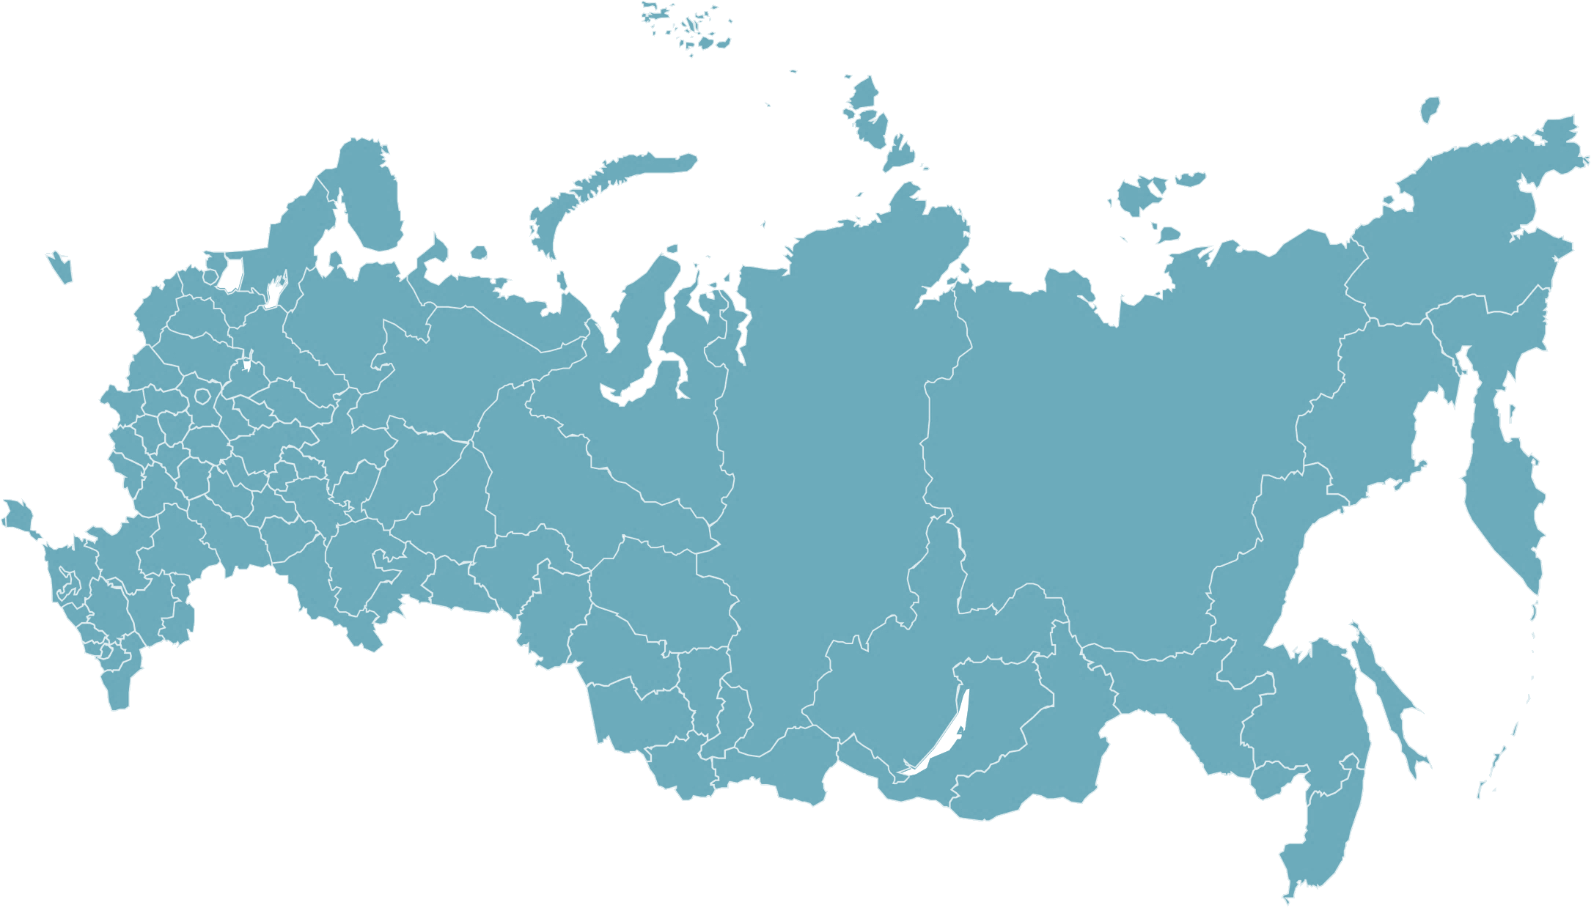
Федеральная служба по надзору в сфере транспорта
ГОСУДАРСТВЕННЫЙ ЖЕЛЕЗНОДОРОЖНЫЙ НАДЗОР
СОДЕРЖАНИЕ
1. Места возникновения транспортных происшествий по состоянию на 01 мая 2023 года.
2. Сходы и столкновения железнодорожного подвижного состава с другим железнодорожным подвижным составом, допущенные
за январь – апрель 2023 года на железнодорожных путях общего пользования, причины их возникновения.
3. Сходы и столкновения железнодорожного подвижного состава с другим железнодорожным подвижным составом, допущенные
за январь - апрель 2023 года на железнодорожных путях необщего пользования, причины их возникновения.
4. Основные причины возникновения нарушений безопасности движения на путях общего пользования за январь - апрель 2023 года.
5. Основные причины возникновения нарушений безопасности движения на путях необщего пользования за январь – апрель 2023 года.
6. Динамика возникновения нарушений безопасности движения на инфраструктуре железнодорожного транспорта за январь - апрель 2023 года.
7. Перечень обязательных требований, не соблюдение которых приводит к нарушению безопасности движения на железнодорожном транспорте Российской Федерации.
8. Крушение 02.01.2023 на железнодорожном пути необщего пользования ООО «Железнодорожное Управление» (станция Рудная). примыкающем к станции Лаки Свердловской железной дороги – филиала ОАО «РЖД».
9. Крушение 18.01.2023 на перегоне Джиктанда – Талдан Забайкальской железной дороги – филиала ОАО «РЖД».
10. Крушение 06.03.2023 на станции Находка-Восточная Дальневосточной железной дороги – филиала ОАО «РЖД».
11. Крушение 21.03.2023 на железнодорожном пути необщего пользования ООО «КРЦ «ЭФКО-КАСКАД», примыкающем к станции Алексеевка Юго-Восточной железной дороги – филиала ОАО «РЖД».
12. Крушение 29.04.2023 на железнодорожном пути необщего пользования ИП Гречко, примыкающем к станции Тыгда Забайкальской железной дороги – филиала ОАО «РЖД».
За безопасность необходимо платить, а за ее отсутствие – расплачиваться!
Notes:
2

Slide 3
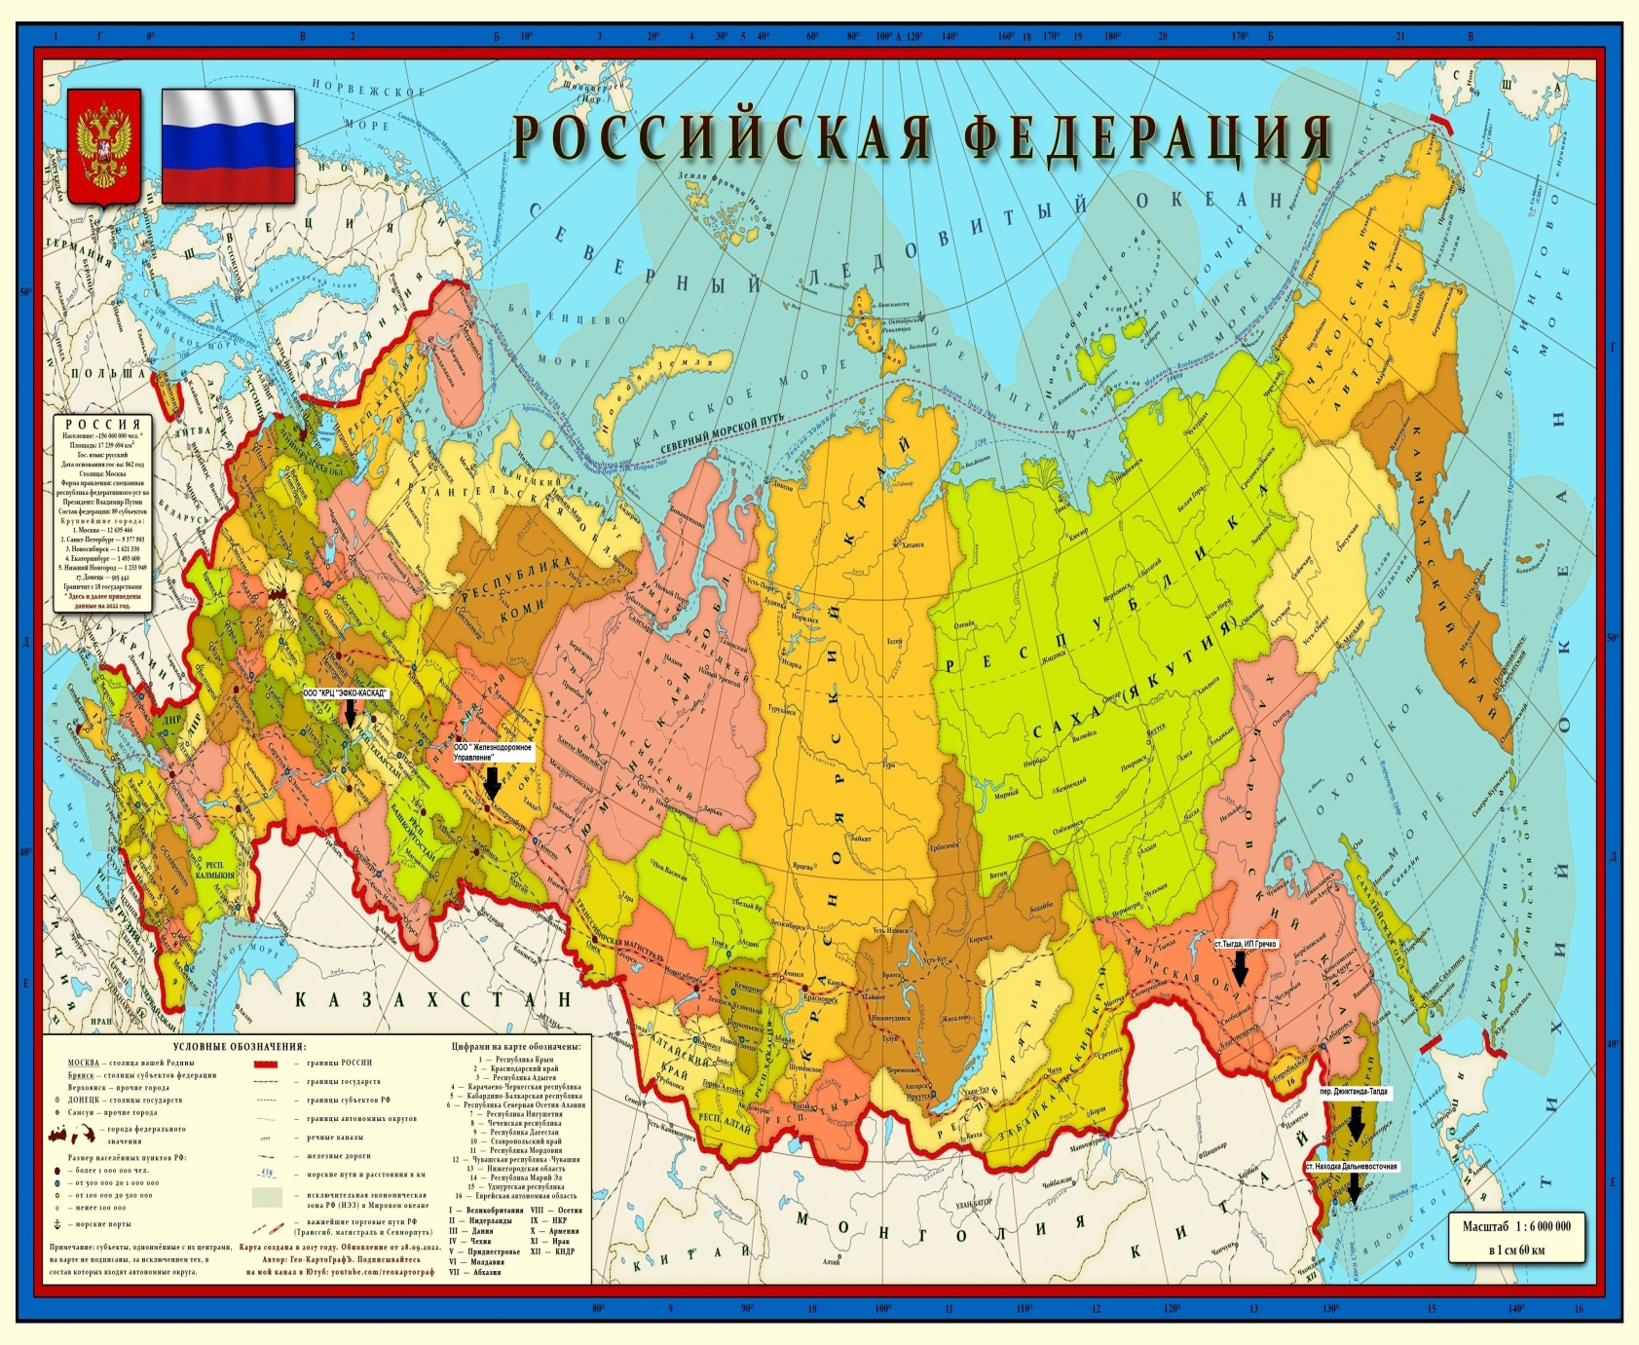
Федеральная служба по надзору в сфере транспорта
ГОСУДАРСТВЕННЫЙ ЖЕЛЕЗНОДОРОЖНЫЙ НАДЗОР
Места возникновения транспортных происшествий по состоянию на 01 мая 2023 года
Количество транспортных происшествий
по состоянию на 01 мая 2023 года
Крушений, всего – 5 случаев, из них:
2 на пути общего пользования;
3 на пути необщего пользования.
Последствия транспортных происшествий
по состоянию на 01 мая 2023 года
В результате транспортных происшествий погиб 1 работник железнодорожного транспорта.
Повреждено подвижного состава:
49 единиц, в том числе:
32 единицы за пределами целесообразности ремонта;
17 единиц в пределах целесообразности ремонта.
1
Notes:
3

Slide 4
Федеральная служба по надзору в сфере транспорта
ГОСУДАРСТВЕННЫЙ ЖЕЛЕЗНОДОРОЖНЫЙ НАДЗОР
Сходы и столкновения железнодорожного подвижного состава с другим железнодорожным подвижным составом, а также причины их возникновения, допущенные за январь - апрель 2023 года на железнодорожных путях общего пользования
2
Notes:
4

Slide 5
Федеральная служба по надзору в сфере транспорта
ГОСУДАРСТВЕННЫЙ ЖЕЛЕЗНОДОРОЖНЫЙ НАДЗОР
Сходы и столкновения железнодорожного подвижного состава с другим железнодорожным подвижным составом, а также причины их возникновения, допущенные за январь - апрель 2023 года на железнодорожных путях необщего пользования
3
Notes:
5

Slide 6
Федеральная служба по надзору в сфере транспорта
ГОСУДАРСТВЕННЫЙ ЖЕЛЕЗНОДОРОЖНЫЙ НАДЗОР
Основные причины возникновения нарушений безопасности движения на путях общего пользования за январь - апрель 2023 года
Нарушения технологии производства маневровой работы
работниками станции
23 (74%)
Вагоны
Нарушения технологии по ремонту тележек грузовых вагонов
9 (60%)
Нарушения технологии по ремонту
и техническому обслуживанию колесных пар грузовых вагонов
3 (20%)
Нарушения технологии по ремонту
и техническому обслуживанию тормозного оборудования грузовых вагонов
1 (7%)
Нарушения технологии производства маневровой работы
31 (48%)
Нарушения технологии производства маневровой работы работниками локомотивных бригад
8 (26%)
Нарушения правил ремонта подвижного состава
15 (23%)
Нарушения технологии производства поездной работы
4 (6%)
Локомотивы
Нарушения технологии по ремонту
и обслуживанию тормозного оборудования
2 (13%)
Неудовлетворительное содержание стрелочных переводов
1 (10%)
Нарушения в текущем содержании пути
11 (17%)
4
Неудовлетворительное содержание железнодорожного пути и его элементов
10 (90%)
Notes:
6
6

Slide 7
Федеральная служба по надзору в сфере транспорта
ГОСУДАРСТВЕННЫЙ ЖЕЛЕЗНОДОРОЖНЫЙ НАДЗОР
Основные причины возникновения нарушений безопасности движения на путях необщего пользования за январь - апрель 2023 года
Нарушения технологии производства маневровой работы работниками ППЖТ
38 (84%)
Нарушения технологии производства маневровой работы
45 (34%)
Нарушения правил ремонта подвижного состава
2 (1%)
Вагоны
Нарушения технологии по ремонту
и техническому обслуживанию колесных пар грузовых вагонов
2 (100%)
Нарушения технологии производства маневровой работы работниками локомотивных бригад:
ППЖТ 5 (71%)
ОАО «РЖД» 2 (29%)
7 (16%)
Нарушение технологии производства погрузки – выгрузки груза
7 (5%)
Неудовлетворительное содержание железнодорожного пути и его элементов
66 (90%)
Нарушения в текущем содержании пути
73 (55%)
Излом рельса
2 (1,5%)
Неудовлетворительное содержание стрелочных переводов
7 (10%)
5
Notes:
7
7

Slide 8
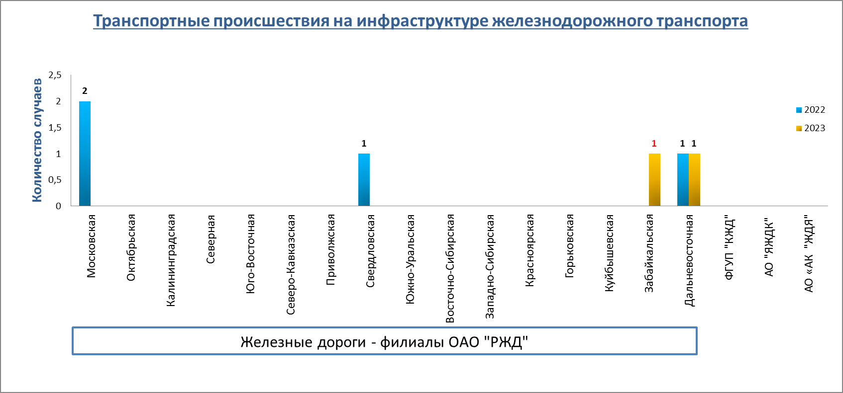
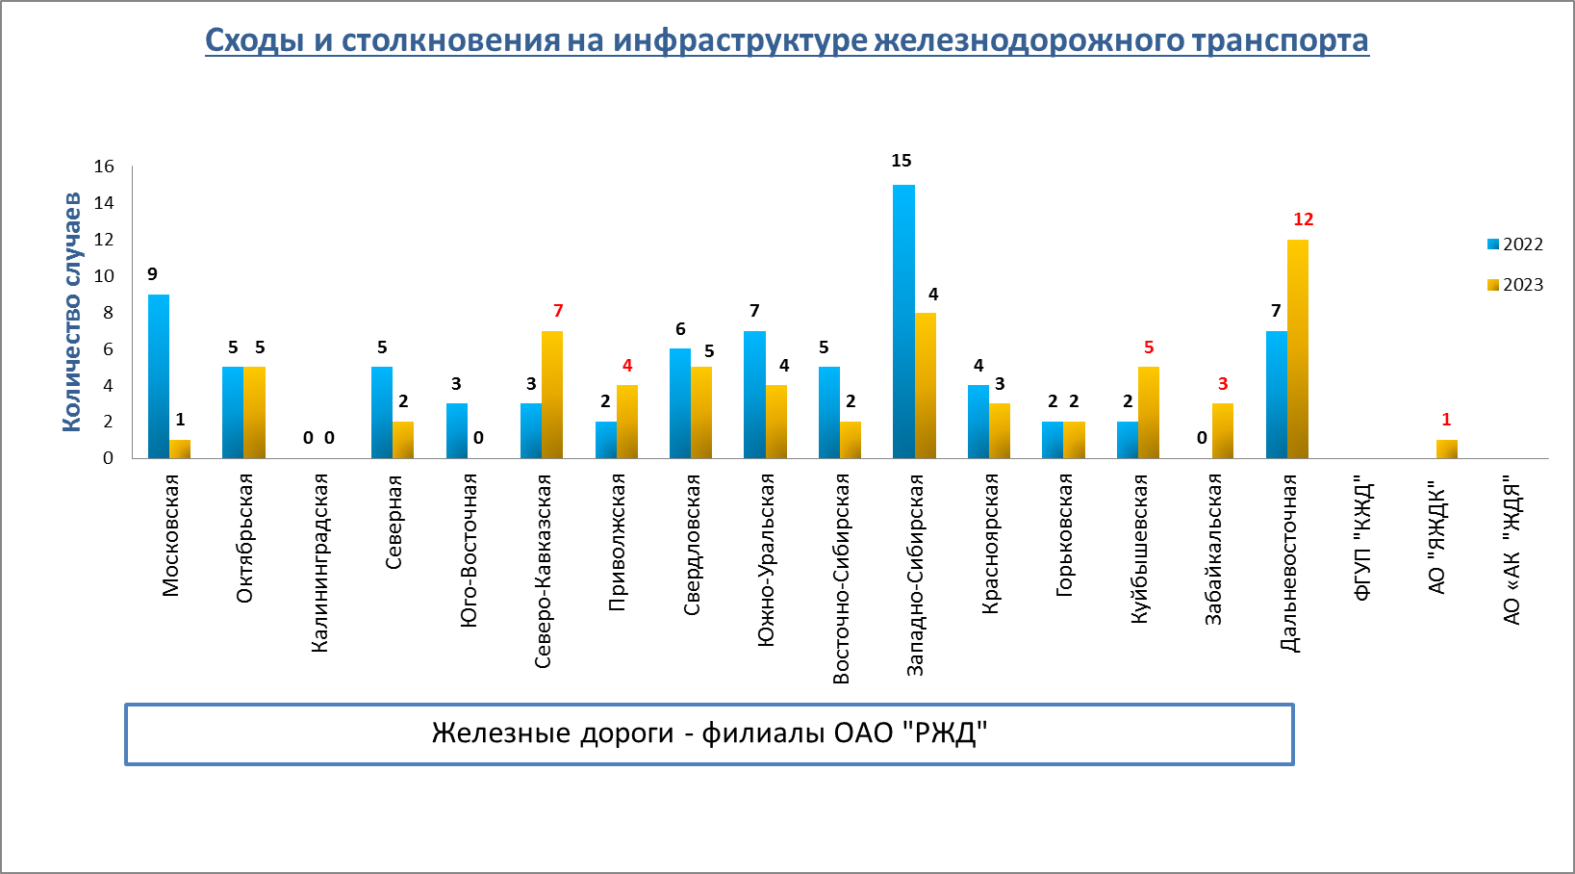
Федеральная служба по надзору в сфере транспорта
ГОСУДАРСТВЕННЫЙ ЖЕЛЕЗНОДОРОЖНЫЙ НАДЗОР
Динамика возникновения нарушений безопасности движения на инфраструктуре железнодорожного транспорта за январь – апрель 2023 года
6
Notes:
8
8

Slide 9
Федеральная служба по надзору в сфере транспорта
ГОСУДАРСТВЕННЫЙ ЖЕЛЕЗНОДОРОЖНЫЙ НАДЗОР
Перечень обязательных требований не соблюдение которых привело к возникновению транспортных происшествий на железнодорожном транспорте Российской Федерации
Федеральный закон о железнодорожном транспорте Российской Федерации № 17-ФЗ
Правила технической эксплуатации
железных дорог Российской Федерации
ПДД
Статья 6
Статья 16
Статья 20
Общая часть
Приложение № 1
Приложение № 2
Раздел 15
п.1
п.2
Раздел III
п.50
п.12
п.15.1
п.2
п.12, 13, 15, 23, 24, 26
Приложение № 1
п.15.2
п.1
п.15.3
Раздел IV
Приложение № 9
п.41
п.2
Раздел V
Приложение № 10
пп. 6 п 68
п. 14, 26, 27
Приложение № 12
п.1
Приложение № 13
7
п.20
Федеральный закон «О железнодорожном транспорте в Российской Федерации» от 10.01.2003 №17-ФЗ.
Правила технической эксплуатации железных дорог Российской Федерации, утверждённые приказом Минтранса РФ от 23.06.2022 № 250
Правила дорожного движения, утвержденные постановлением Правительства РФ от 23.10.1993 № 1090.

Slide 10
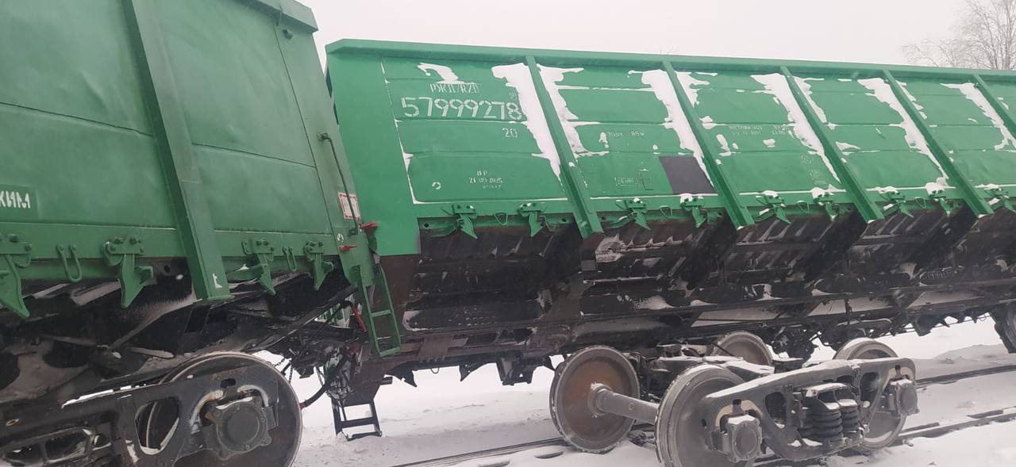
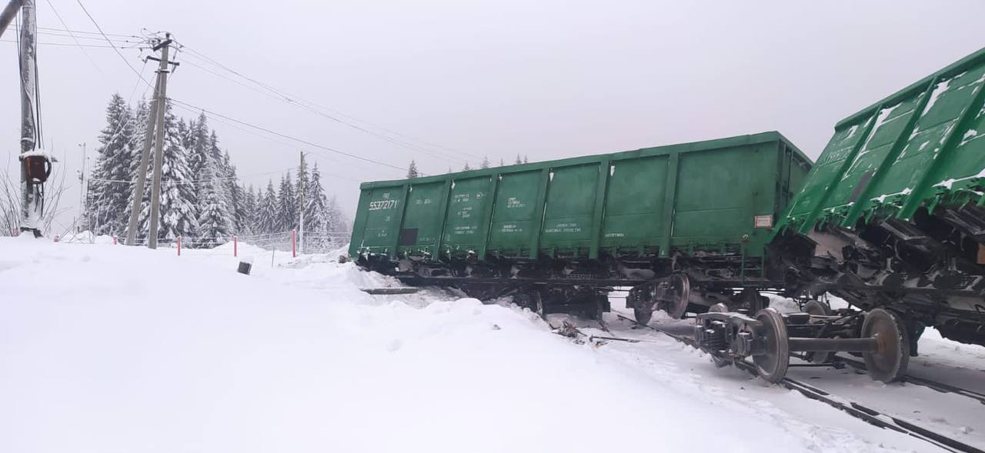
Федеральная служба по надзору в сфере транспорта
ГОСУДАРСТВЕННЫЙ ЖЕЛЕЗНОДОРОЖНЫЙ НАДЗОР
Уральский Федеральный округ
железнодорожный путь необщего пользования
02.01.2023 в 10 - 52 (мск) на железнодорожном пути необщего пользования ООО «Железнодорожное Управление» (станция Рудная), примыкающем к станции Лаки Свердловской железной дороги – филиала ОАО «РЖД», при производстве маневровой работы маневровым тепловозом ТГМ-6 №1840 и группой из 7 порожних вагонов, допущено его столкновение с группой из 8 грузовых вагонов (6 груженых,
2 порожних), самопроизвольно пришедших в движение с пути № 2 станции Рудная, с последующим сходом 3 вагонов маневрового состава
и их опрокидыванием.
В результате столкновения смертельно травмирован составитель поездов ООО «Железнодорожное Управление». Повреждено: 3 вагона
в объеме текущего отцепочного ремонта, стрелочный перевод.
Причиной транспортного происшествия явилось нарушение владельцем пути необщего пользования ООО «Железнодорожное Управление» требований п. 2 ст. 16 Федерального закона от 10.01.2003 № 17-ФЗ «О железнодорожном транспорте в Российской Федерации», в части обеспечения безопасности движения и эксплуатации железнодорожного транспорта, нарушение составителем поездов п. 26, Раздела III, Приложения № 10 к Приложению № 2 к Правилам технической эксплуатации железных дорог Российской Федерации, утверждённым приказом Минтранса России от 23.06.2022 № 250, в части нарушения закрепления вагонов тормозными башмаками менее нормы, установленной Техническо-распорядительным актом железнодорожной станции Рудная пути необщего пользования ООО «Железнодорожное Управление».
В отношении ООО «Железнодорожное Управление» Пермской транспортной прокуратурой проведена внеплановая проверка, по результатам которой возбуждено уголовное дело.
Транспортное происшествие классифицировано как крушение. Категория риска ООО «Железнодорожное Управление» Б1.
8
Notes:
10

Slide 11
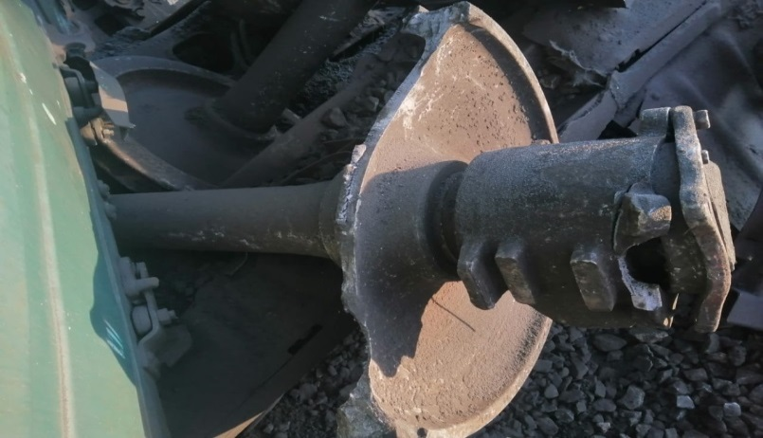
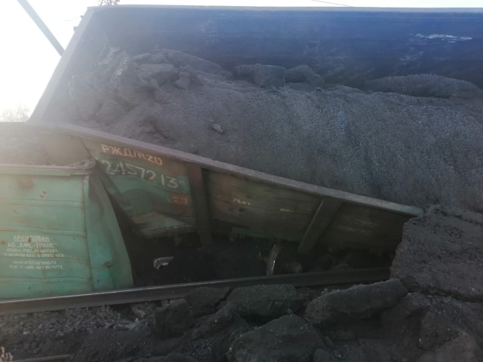
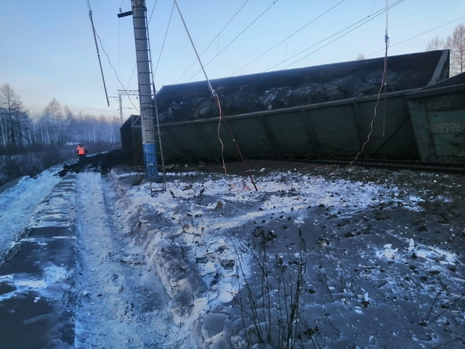
Федеральная служба по надзору в сфере транспорта
ГОСУДАРСТВЕННЫЙ ЖЕЛЕЗНОДОРОЖНЫЙ НАДЗОР
Дальневосточный Федеральный округ
железнодорожный путь общего пользования
18.01.2023 в 01 - 38 (мск) на 7380 км пк 7 перегона Джиктанда – Талдан Забайкальской железной дороги – филиала ОАО «РЖД», при скорости
71 км/ч, в режиме рекуперативного торможения, по причине падения давления в тормозной магистрали остановлен поезд № 9694 (74 вагона,
вес 7101 тонн, 296 осей, вагонов с опасным грузом нет). При осмотре локомотивной бригадой выявлен сход 23 грузовых вагонов (груз - уголь).
В результате схода погибших и пострадавших нет. Нарушен габарит первого главного пути. Повреждено: 22 вагона до степени исключения,
1 вагон в объеме текущего отцепочного ремонта, 457 метров железнодорожного пути, 2 опоры контактной.
Причиной транспортного происшествия явился излом рельса по левой рельсовой нити на 7380 км пк 7 второго главного пути, в результате нарушений работниками ОАО «РЖД» требований ч. 2 ст. 20 Федерального закона от 10.01.2003 № 17-ФЗ «О железнодорожном транспорте в Российской Федерации», в части обеспечения безопасности движения и эксплуатации железнодорожного транспорта, безопасности перевозок грузов, багажа и грузобагажа, п. 5.1 Правил назначения ремонтов железнодорожного пути, утвержденных распоряжением
ОАО «РЖД» от 17.12.2021 № 2888/р, в части соблюдения периодичности выполнения капитального ремонта второго главного пути перегона
Джиктанда – Талдан, п. 41 раздела IV Правилам технической эксплуатации железных дорог Российской Федерации, утверждённым приказом Минтранса России от 23.06.2022 № 250, в части содержания всех элементов железнодорожного пути в исправном
и работоспособном техническом состоянии, обеспечивающем безопасное движение поездов, выполнения заданных размеров движения поездов с установленными скоростями в соответствии с графиком движения поездов, проектной, ремонтной и эксплуатационной документацией.
Восточно-Сибирской транспортной прокуратурой, при участии должностных лиц Госжелдорнадзора, проведена внеплановая проверка
в отношении Забайкальской дирекции инфраструктуры – филиала ОАО «РЖД». По результатам проверки
9 должностных лиц Талданской дистанции пути привлечены к административной ответственности по ст. 11.1 ч.6 КоАП РФ.
Транспортное происшествие классифицировано как крушение. Категория риска ОАО «РЖД» А1.
9
Notes:
11

Slide 12
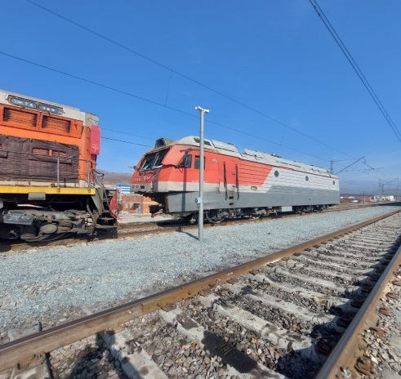
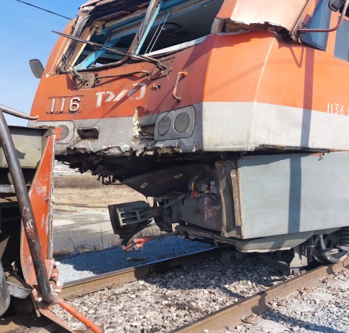
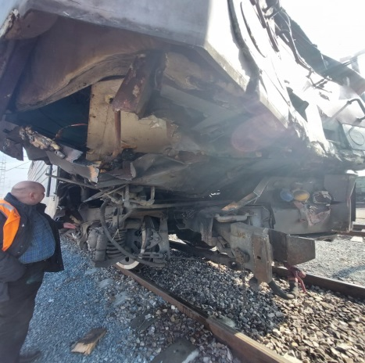
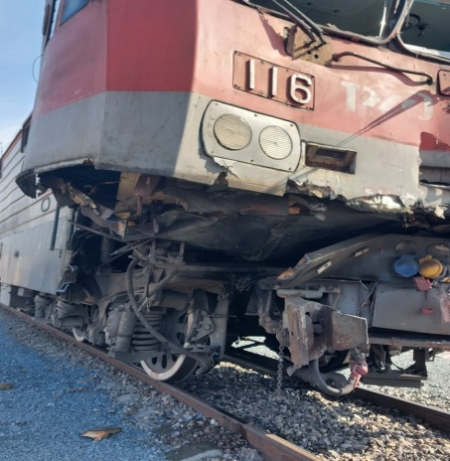
Федеральная служба по надзору в сфере транспорта
ГОСУДАРСТВЕННЫЙ ЖЕЛЕЗНОДОРОЖНЫЙ НАДЗОР
Дальневосточный Федеральный округ
железнодорожный путь общего пользования
06.03.2023 в 10-40 (мск) на станции Находка-Восточная Дальневосточной железной дороги – филиала ОАО «РЖД» допущено столкновение маневрового состава (15 вагонов, груз уголь, вагонов с ОГ нет) следовавшего тепловозом вперед, с отдельно стоящим электровозом,
с последующим сходом 2 локомотивов и 2 вагонов.
В результате столкновения погибших и пострадавших нет. Повреждено: локомотив серии 2ЭС5К № 116 секция № 1 до степени исключения
из инвентаря, локомотив серии ТЭМ7а № 0365 в объеме текущего ремонта, 2 вагона в объеме текущего отцепочного ремонта.
Причиной транспортного происшествия явились несогласованные действия между дежурными по станциям «Третьего районного парка»
и приёма-отправочного парка «А» при перестановке маневрового состава по занятому электровозом соединительному пути № 1ГП, в результате нарушений работниками ОАО «РЖД» требований п. 2 ст. 20 Федерального закона от 10.01.2003 № 17-ФЗ «О железнодорожном транспорте
в Российской Федерации», в части обеспечения безопасности перевозок грузов, багажа и грузобагажа, безопасности движения и эксплуатации железнодорожного транспорта, пп. 4 п 23 раздела III Приложения № 10 к Инструкции по организации движения поездов и маневровой работы
на железнодорожном транспорте Российской Федерации (далее - Приложение № 10) Правил технической эксплуатации железных дорог Российской Федерации, утверждённых приказом Минтранса России от 23.06.2022 № 250 (далее - Правила), в части организации руководителем маневров маневровой работы так, чтобы были обеспечены безопасность движения, личная безопасность работников, занятых на маневрах, сохранность железнодорожного подвижного состава и грузов, пп. 2 п. 24 раздела III Приложения № 10 Правил, в части ознакомления руководителем маневров машиниста с планом предстоящих маневров и о порядке их выполнения, пп. 5 п. 26 раздела III Приложения № 10 Правил, в части принятия руководителем маневров дополнительных мер для обеспечения безопасности движения поездов при производстве маневров в условиях ограниченной и недостаточной видимости.
По факту возникновения случая нарушения безопасности движения Приморским следственным отделом на транспорте Восточного межрегионального следственного управления на транспорте возбуждено уголовное дело.
Транспортное происшествие классифицировано как крушение. Категория риска ОАО «РЖД» А1.
10
Notes:
12

Slide 13
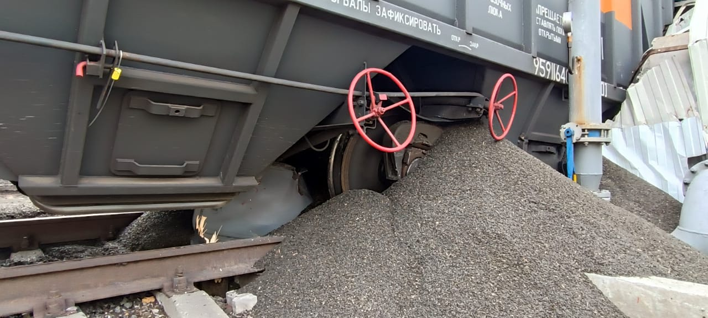
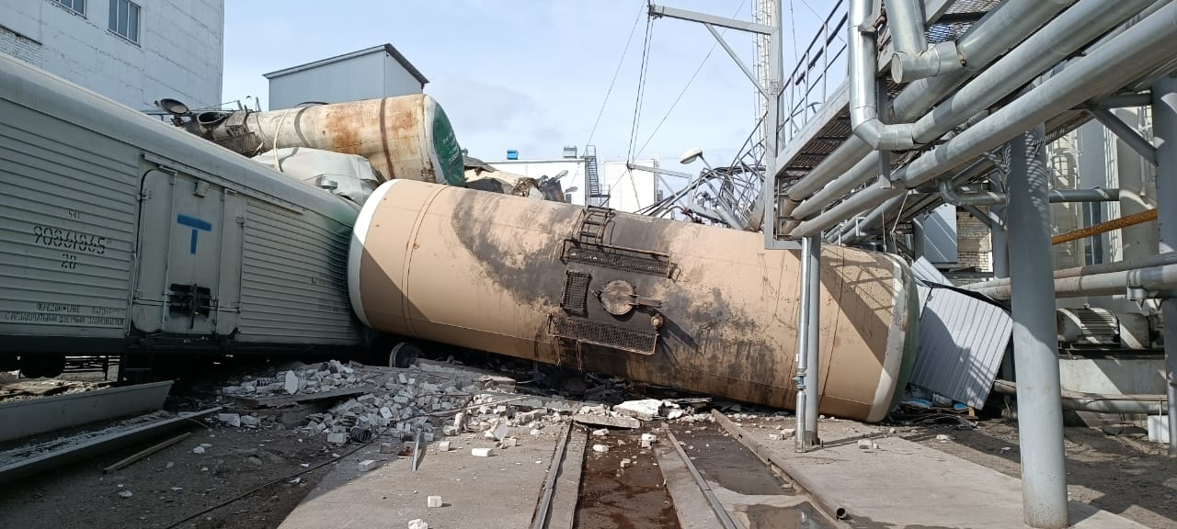
Федеральная служба по надзору в сфере транспорта
ГОСУДАРСТВЕННЫЙ ЖЕЛЕЗНОДОРОЖНЫЙ НАДЗОР
Центральный Федеральный округ
железнодорожный путь необщего пользования
21.03.2023 в 03 - 00 (мск) на железнодорожном пути необщего пользования ООО «КРЦ «ЭФКО-КАСКАД», примыкающем к станции Алексеевка Юго-Восточной железной дороги – филиала ОАО «РЖД», допущен уход группы из 14 вагонов, с последующим сходом и опрокидыванием.
В результате схода погибших и пострадавших нет. Повреждено: 8 вагонов до степени исключения из инвентаря, 9 вагонов в объеме текущего отцепочного ремонта.
Причиной транспортного происшествия явилось нарушение работниками ООО «КРЦ «ЭФКО-Каскад» требований пункта 1 Приложения № 12
к Приложению №2 Правил технической эксплуатации железных дорог Российской Федерации, утверждённых приказом Минтранса России от 23.06.2022 № 250, в части порядка закрепления подвижного состава, на железнодорожных путях или участках железнодорожных путей с приведенным уклоном более 0,0025, где запрещается закрепление железнодорожного подвижного состава с последующим его оставлением на этих путях без локомотива.
Белгородской транспортной прокуратурой в отношении ООО «КРЦ «ЭФКО-КАСКАД» проведена проверка, по результатам которой возбуждено уголовное дело.
Транспортное происшествие классифицировано как крушение. Категория риска ООО «КРЦ «ЭФКО-КАСКАД» Б3.
11
Notes:
13

Slide 14
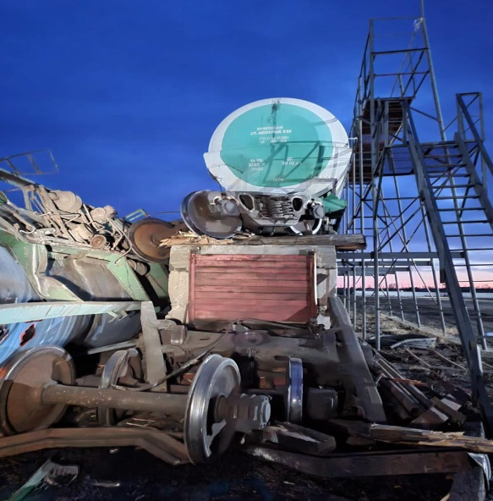
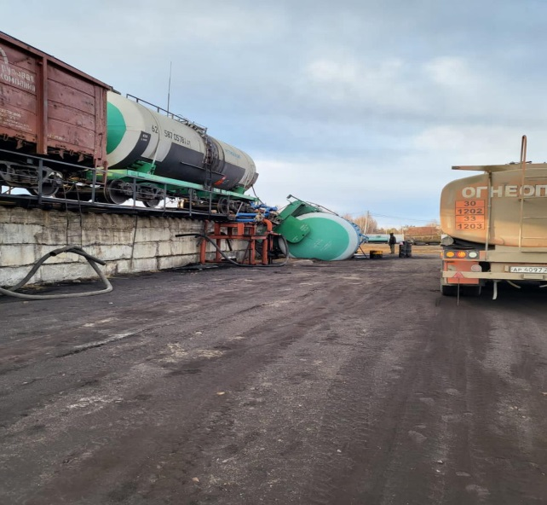
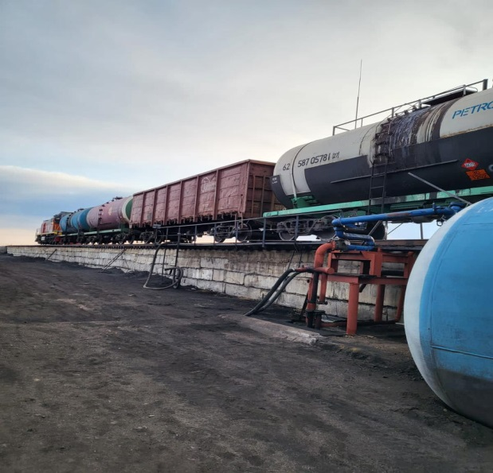
Федеральная служба по надзору в сфере транспорта
ГОСУДАРСТВЕННЫЙ ЖЕЛЕЗНОДОРОЖНЫЙ НАДЗОР
Дальневосточный Федеральный округ
железнодорожный путь необщего пользования
29.04.2023 в 19 - 47 (мск) на железнодорожном пути необщего пользования ИП Гречко, примыкающем к станции Тыгда Забайкальской железной дороги – филиала ОАО «РЖД» при подаче 5-ти вагонов (вагонами вперед) со скоростью 5 км/час на путь необщего пользования
ИП Гречко тепловозом ТЭМ18ДМ № 1289 допущен наезд на тупиковую призму с последующим сходом и опрокидыванием вагона № 53872750 (груз – топливо дизельное АК 315).
В результате схода погибших и пострадавших нет. Повреждено: 1 вагон до степени исключения из инвентаря, 1 вагон в объеме деповского ремонта, 2 метра железнодорожного пути.
Причиной транспортного происшествия явилось нарушение работниками ОАО «РЖД» требований пункта 27 Приложения № 10
к Приложению № 2 к Правилам технической эксплуатации железных дорог Российской Федерации, утвержденных приказом Минтранса России от 23 июня 2022 г. № 250 (далее – Правила), в части производства маневровой работы на пути необщего пользования ИП Гречко без согласования с его работниками, п. 14 Приложения № 10 к Приложению № 2 к Правилам, в части проведения маневровой работы с особой бдительностью в темное время суток на неосвещенных железнодорожных путях, пп. 5 п. 26 Приложения № 10 к Приложению № 2 к Правилам, в части принятия дополнительных мер для обеспечения безопасности движения, в том числе более частой передаче сигналов и указаний машинисту локомотива, при производстве маневровой работы в условиях ограниченной и недостаточной видимости.
Транспортное происшествие классифицировано как крушение.
12
Notes:
14

